Slide 1
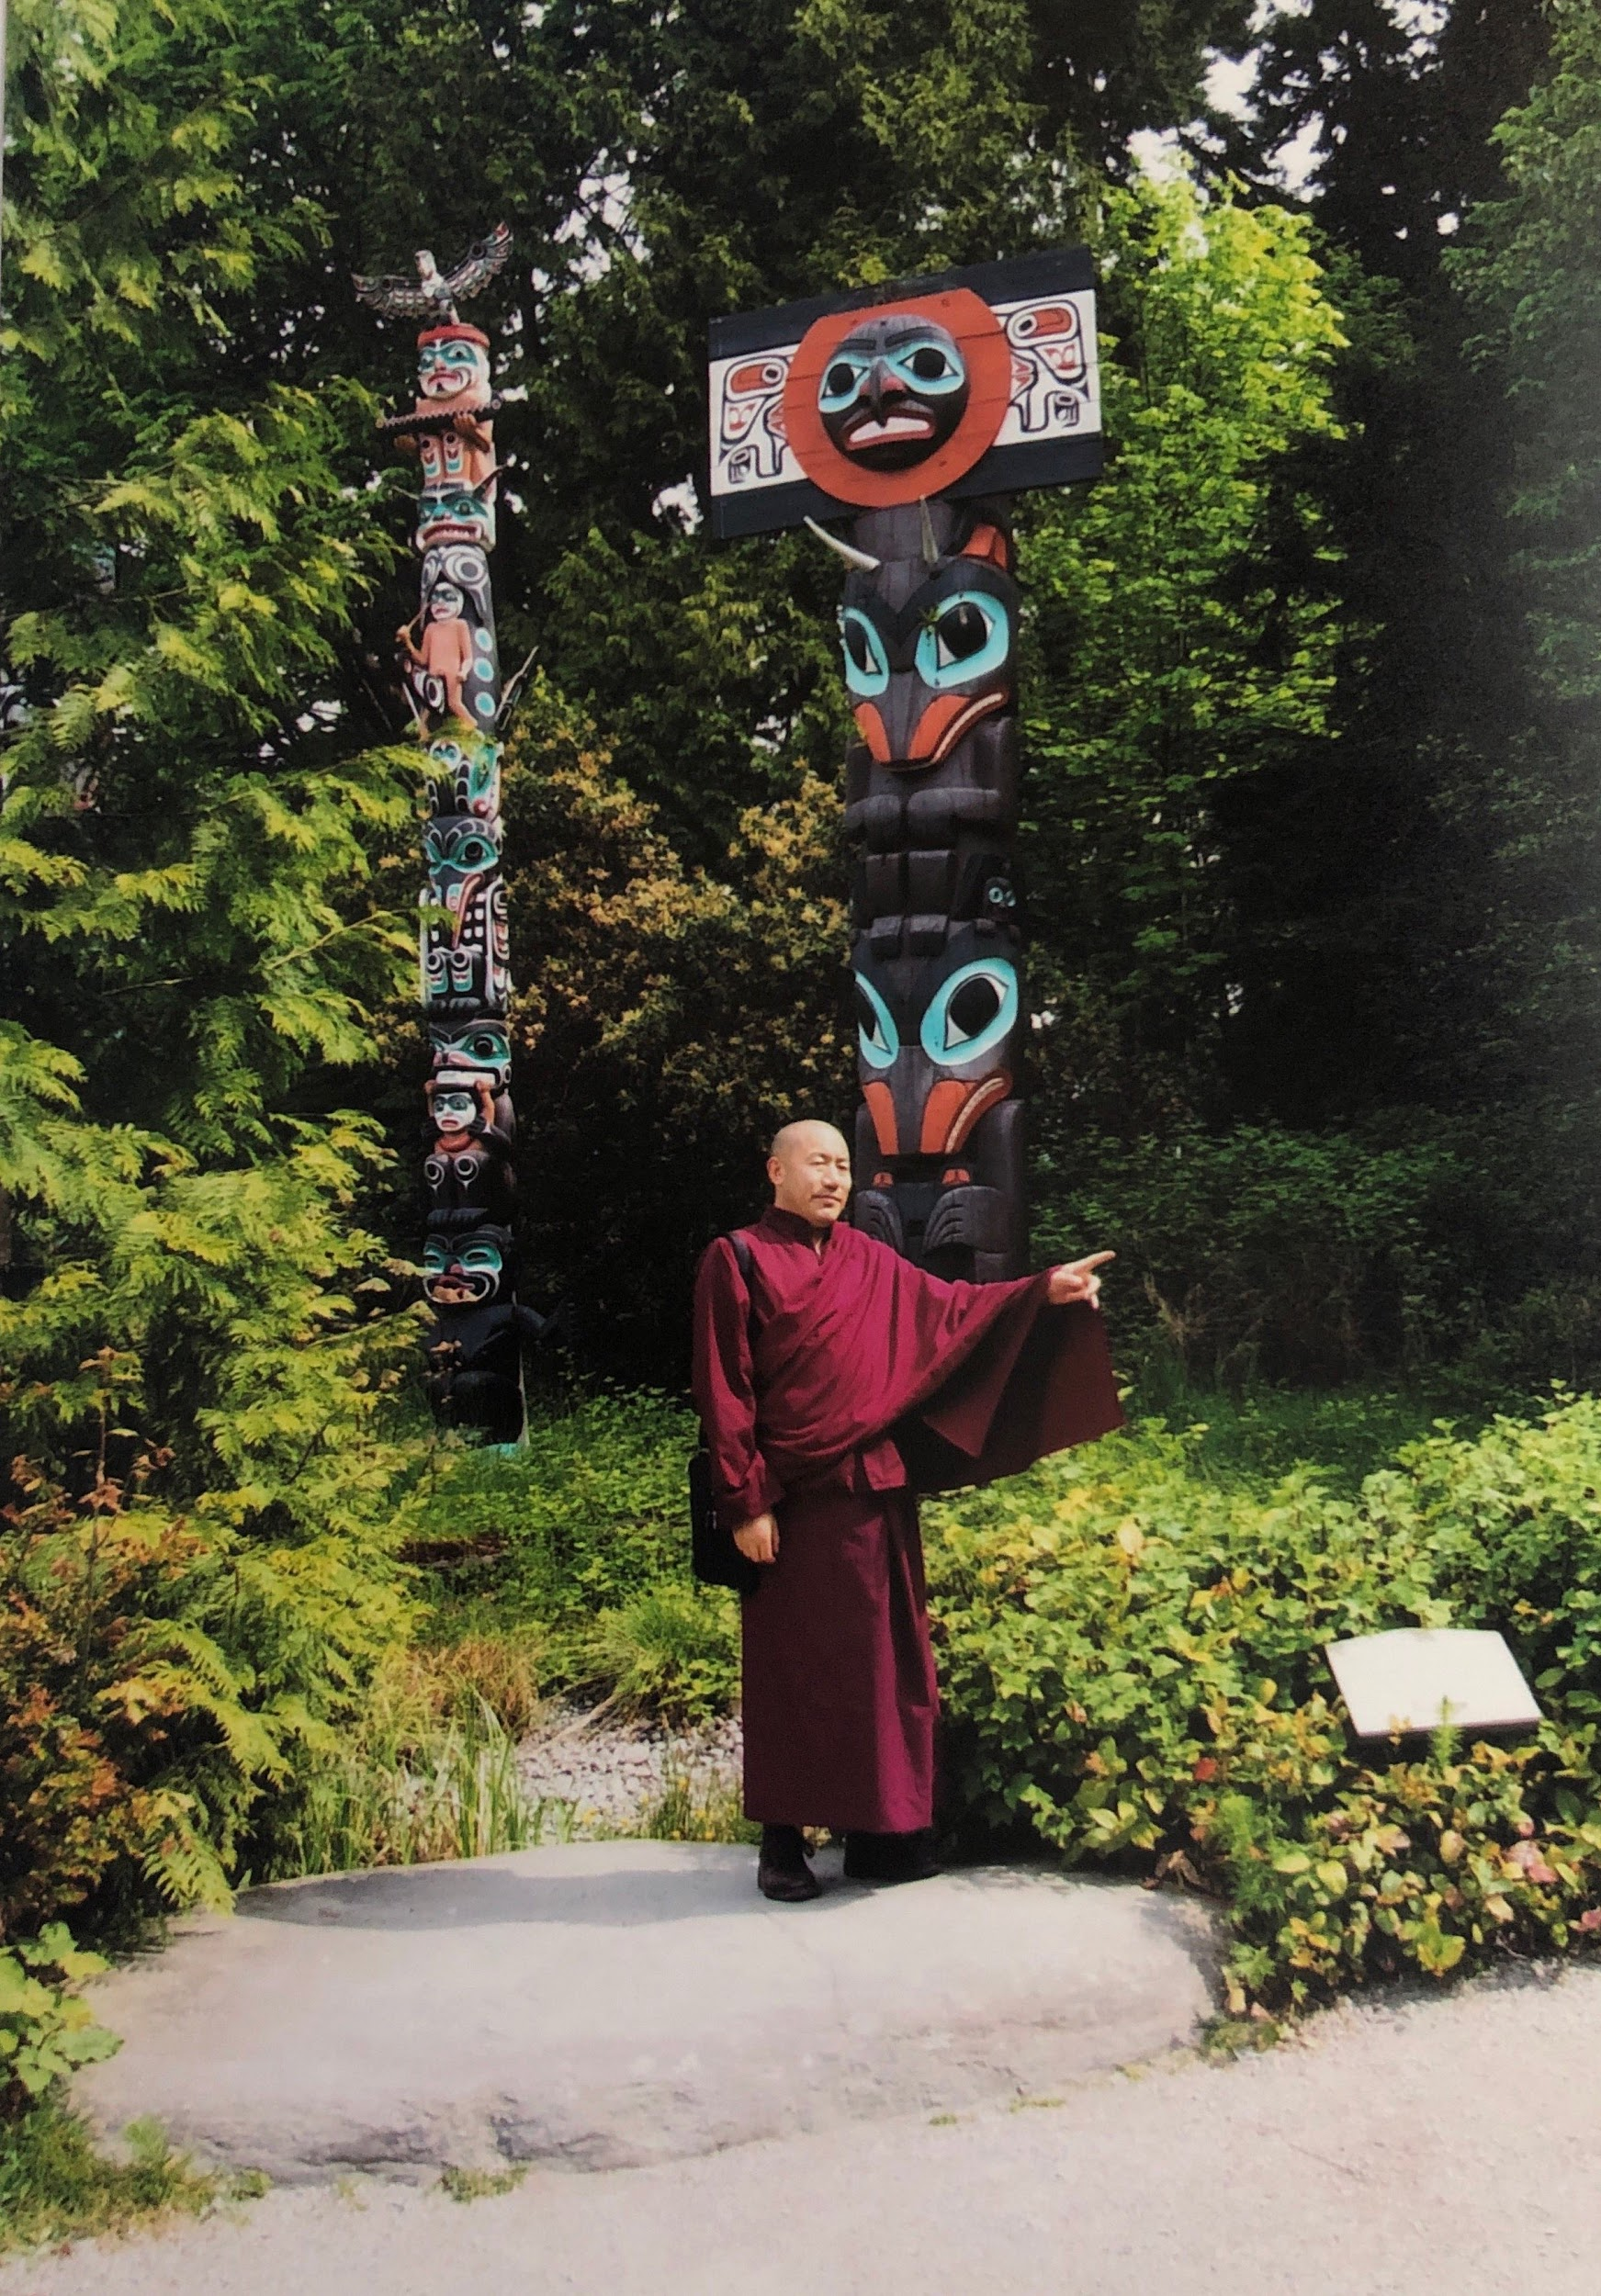
课前颂
看视频
戒杀放生的功德
串讲
法义讨论
课后回向

Slide 2

戒杀放生的功德
本材料由慧灯禅修班（北京地区）师兄发心整理，分享的目的是方便学员掌握学习重点，明确学修思路。本笔记属内部学修资料笔记，仅供参考、勿作随意传播，以免以盲导盲、以成违缘。

Slide 3
一、法义概述：本期法义及提要
“想不接受痛苦，就一定要积累福德，制造不痛苦的因，那就是行善，这是因果的自然规律。”本节开始的连续五次课，上师从戒杀、放生、素食、和平共处、受戒行善等对于座下行善修心进行了讲解。
本期法义看似“老生常谈”，实则“非常必要”。对于戒杀的必要性、三种层次、定义和现后世功德，以及放生的概念和功德进行了细致的阐述。同时，戒杀放生作为“佛陀对佛弟子的最低要求”，我们也必须依教奉行、竭力倡导。

Slide 4
二、学修引导：以提纲的形式对学修进行引导
1 宣讲的必要性——断器之过，生起珍惜心
1.1 来源殊胜：释迦牟尼佛亲口所讲
1.2 其法殊胜：教证是一种动力，鼓励、鞭策奉令承教、励力戒杀放生
1.3 功德殊胜：佛陀对佛弟子的最低要求，功德远超受持余戒。

Slide 5
2 关于戒杀
2.1 戒杀的必要性
2.1.1 戒杀邪见在十不善中罪业最为严重
⑴ 杀生对于其他生命构成了极大伤害，也会感受惨堕地狱的果报
⑵ 认为不存在善恶因果、前后世的邪见会摧毁所有善法种子的力量

Slide 6
2 关于戒杀
2.1.2 将心比心换位思考，意识到戒杀的重要性
⑴ 人类万分珍惜自己生命与将其他生命视若草芥的悖论
⑵ 屠杀无辜生灵的理由与依据的荒谬（上帝恩赐、动物机器）
2.1.3 只有释迦牟尼佛的经典才唯一能够全面回答该如何对待动物。

Slide 7
2 关于戒杀
2.2 戒杀的三种层次
2.2.1 最低要求：做不到发誓不杀害所有生命时，在动物中进行选择；
2.2.2 中等要求：只有当遇到命难时才杀生，此外绝不杀害任何生命；
2.2.3 上等要求：遇到何等困难也绝不杀死任何生命，最崇高的发誓；
2.2.4 小结：自我衡量是否有堪称大乘佛子的资格，勉励守持上等戒杀。

Slide 8
2 关于戒杀
2.3 佛经中的戒杀定义
2.3.1 日常生活被打扰的情况，即使感觉不方便，也尽力忍受而不杀生；
2.3.2 粮食中发现小虫，自己不食用，也不卖给别人；
2.3.3 善待生命的态度；
2.3.4 上等的戒杀，宁可牺牲自己的性命，而不伤害其他生命；
2.3.5小结：佛陀对大小乘佛弟子的共同要求，应该尽力去做到。

Slide 9
2 关于戒杀
2.4 综述
2.4.1 佛陀以身作则、言行一致地真爱所有生命；
2.3.2 作为佛教徒，应当按照释迦牟尼佛的要求去做；
2.3.3 正视残酷现实，客观评价自己，尽己所能地选择并严格遵照执行

Slide 10
2 关于戒杀
2.5 戒杀的功德
2.5.1 现世的功德
⑴ 诸佛菩萨欢喜赞扬； ⑵ 戒杀之人获得健康；
⑶ 消除寿障延年益寿； ⑷ 佛菩萨庇护、神灵守护；
2.5.2 后世的功德
⑴ 没有出离心、菩提心和特别回向的情况下，可以投生天人；
⑵ 可以成就戒杀之人的任何一个心愿；珍惜放生后的回向。

Slide 11
3 关于放生
3.1放生的概念
3.1.1 前期加行：拿钱去购买生命的过程；
3.1.2 中期正行：用自己的双手将所买众生放回原处的过程；
3.1.3 后期结行：包括随喜、劝勉、发誓再接再厉等所有行为；
3.2放生的功德
3.2.1 “诸布施中，放生第一”
3.2.2 “诸持戒中，戒杀第一”

Slide 12
4 结束语
4.1 戒杀食素方面，必须严格要求自己；
4.2 受持杀戒，戒杀放生；竭力倡导，光大佛法。

Slide 13
三、学修检验：班级共修或复习时引导学员自我检验
1 本期法义的学习，自己是感觉老生常谈还是欢喜踊跃？为什么会有这两种不同的态度，不同的态度又有何不同的效果？
2 对照佛经中的戒杀定义，有哪些细微要求是自己以往忽视的？
3 自己在戒杀方面，是如何守持的？能够达到三种层次的哪一种？
4 对照放生的概念，有哪些要点是自己以往忽视的？
5 关于阻碍放生的几种典型言论的辨析：⑴ 批评佛弟子放生为求功德，批评放生为私心：⑵ 批评佛弟子只知道放生，缺乏对困难人群的关注⑶ 批评佛弟子刻意买物放生是攀缘，妄言放生须随缘；⑷ 批评佛弟子放生等于放死，生物无法存活；⑸ 批评佛弟子宁愿放生，却不关注流浪动物；⑹ 批评放生导致杀业市场的形成；⑺ 妄言以素食代替放生。

Slide 14
四、要点提示：本期法义中一些重点、难点的说明与引导
在我们自己看来，“戒杀放生”是否是一个“老生常谈”、“不值重提”的话题呢？我们是否认识到这是“佛陀对佛弟子的最低要求”，“做起来并非易事”呢？我们是否存在“眼高手低”，不注重基础而高攀大法的问题呢？
如何学佛仅仅停留在知识层面，不在内心上下功夫，不能在生活中落实、运用，必然不能产生进步和受益。再或者，就是跑来跑去，拣择上师和经论，却不知从自身寻找问题。那样的话，再好的经论和修法都是没有办法的。观察自己在学习本期法义的内心状态，是很好的对境观心的机会。
《戒杀放生的功德》的法义不仅在于戒杀放生的概念及其功德，更在于上师对“奉令承教、励力戒杀放生”的谆谆教诲：可能我们认为自己平时也坚持放生、持守杀戒还不错，但真正对照戒杀的三种层次，我们属于哪个层次？对照佛教中对于戒杀的定义，我们能否做到“日常生活被打扰的情况，即使感觉不方便，也尽力忍受而不杀生”，能否真正做到“善待生命”？

Slide 15
四、要点提示：本期法义中一些重点、难点的说明与引导
同时，上师讲解戒杀放生的功德，是希望对于戒杀放生起到鼓励、鞭策的作用，而并不是让我们执著于这些功德。了解这些功德，也有利于我们更好地倡导戒杀放生，弘扬佛法——因为，“大乘菩萨主要不是以世俗手段来度化众生，而是通过弘扬佛法，让每个众生明白如何去选择正确的道路……让每个人理解大乘佛法的精神、见解与行为至关重要”（《三殊胜——行善修心的究竟方法》）。
本期法义，附录了法王在2000年极乐法会上的讲话，藉此体会上师们的殷勤嘱托。

Slide 16
五、参考资料：摘录或节选上师相关教言辅助本期法义理解
1 法王如意宝晋美彭措.慈悲呼声：在二千年极乐法会上的讲话（节选）
在这个世界上，生命是最可贵的。当我们濒临死亡而被人救度，那将比得到全世界的财富还快乐；反之，如果我们被夺取生命，那痛苦比倾家荡产还要大许多倍。我们人类是这样，其他生命，大至狮子老虎，小至昆虫蚂蚁，都一样是贪生怕死。它们虽然不会说话，但对痛苦的感觉则和人没有两样。作为万物之灵的人类，我们是不是应该将心比心，推己及物，和动物们友好相处，让世界充满和平与幸福呢？
当前藏地牧区杀生的情况比较严重，这既违反佛教教义，又与世间道德相违背……
汉地虽然不象牧区，但杀生的情况更严重，杀生的手段多种多样，不仅杀害牛羊猪鸡等，还杀害鱼虾蟹鳖等水族，几乎每一城市都象罗刹的都市一样充满血腥和杀气。有一次我从成都回学院，路上看到一群被扔在公路边待杀的鸭子，它们的脚被捆着，汽车路过时，它们拍打着翅膀挣扎着逃命，挤成一堆。虽然它们的生命只剩下短短的几分钟，可是它们的求生欲望依然那么强烈。

Slide 17
五、参考资料：摘录或节选上师相关教言辅助本期法义理解
汉地吃素的人往往被轻视，放生被看成是莫名其妙的行为。各大城市的放生会做了很多放生的工作，非常感谢你们，希望能够再接再励，继续广行放生。在此我祈求放生工作能受到护持众生安乐的所有高僧大德们的支持，能得到所有三宝弟子的热切关注与积极参与。
如果不从事杀生的行业，我们还是有办法生活下去的。素食，同样能够活得健康快乐。倘若我们积极地戒杀放生，这个地球将会成为美丽的花园。
为了自己的来世，为了整个人类的明天，我在此合掌祈请各位朋友，在身心自由的情况下，千万不要再把牛羊等动物送到地狱一样的难忍痛苦中，不要故意杀害任何生命。这是我对你们的最大期望，也是对你们的恳求！无论现在还是未来，凡是听受我的教言的人，都应全力以赴地戒杀放生，这样能给自他带来无比的利益，使我们的世界变得更加美好。

